Slide 2
América Latina

Slide 3
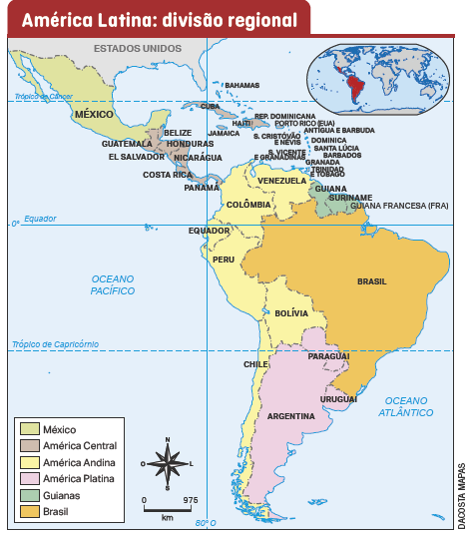
Regionalização da América Latina
A América Latina pode ser regionalizada por critérios físicos, sociais, históricos ou, ainda, a combinação desses.

Slide 4
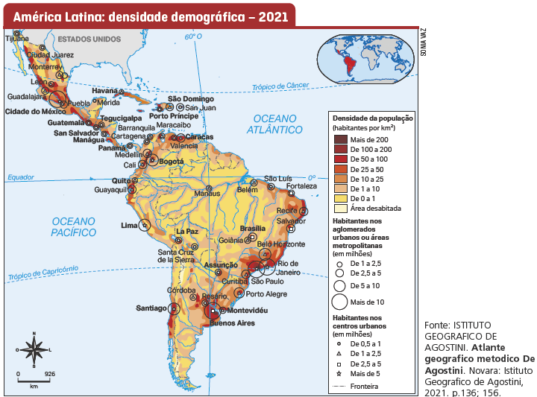
América Latina: população
Em 2021 a população da América Latina era estimada em 659,7 milhões de pessoas, de acordo com a Organização das Nações Unidas (ONU). Brasil e México são os países mais populosos da região.

Slide 5
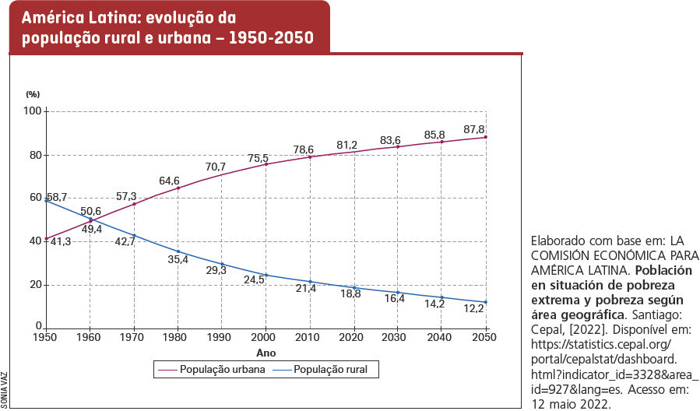
América Latina: população
Na América Latina, os espaços rural e urbano articulam-se por meio de dinâmicas semelhantes em vários países. A principal delas é a relação entre a concentração de terras e a migração do campo para as grandes e médias cidades, fatores responsáveis pela pobreza e pela desigualdade social em ambos os espaços.

Slide 6
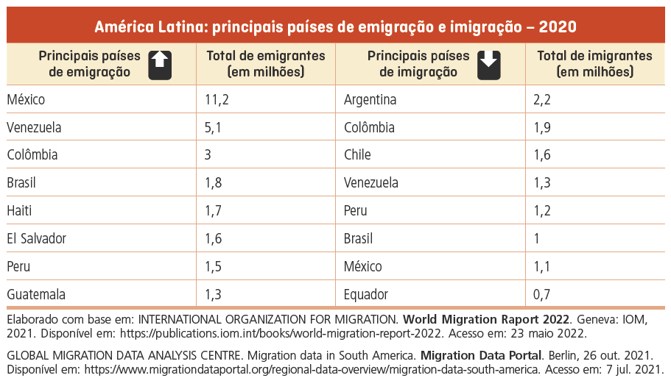
América Latina: migração
Na América Latina as pessoas migram por motivos econômicos, políticos, climático, segurança, entre outros. Nos últimos anos, os fluxos migratórios da região foram intensificados pela pandemia de covid-19.

Slide 7
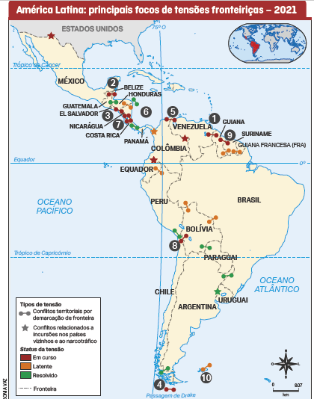
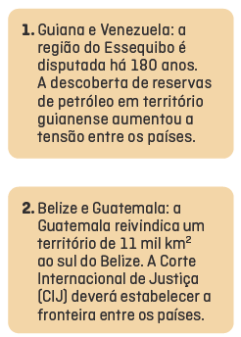
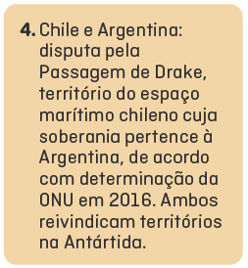
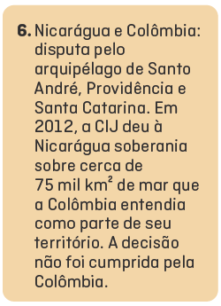
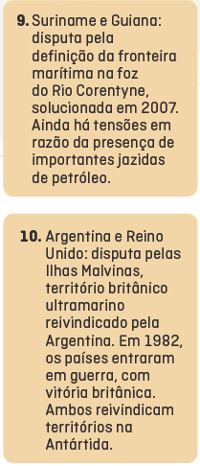
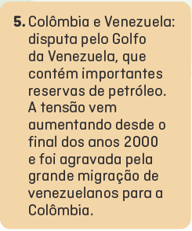
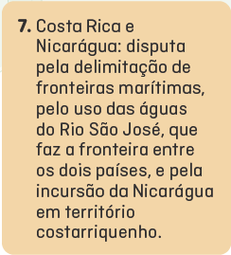
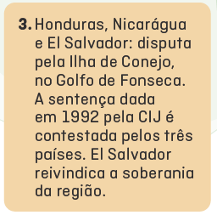
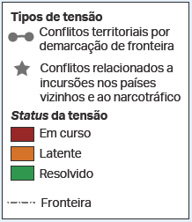
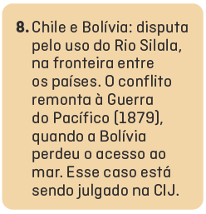
América Latina: tensões fronteiriças

Slide 8
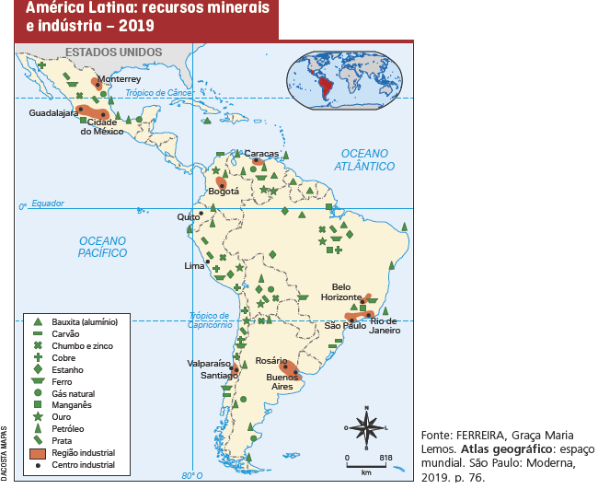
América Latina: recursos naturais
Rica em recursos naturais, a América Latina é explorada desde o período colonial.
Petróleo, gás natural, cobre, estanho, ouro e prata são destaque entre os recursos minerais explorados na região.

Slide 9
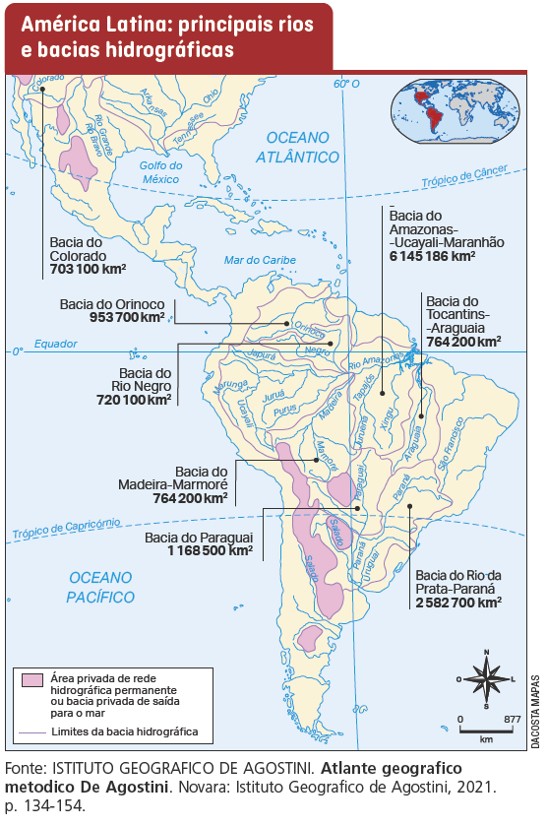
América Latina: recursos naturais
A América Latina concentra
aproximadamente um terço das
reservas de água doce disponíveis no planeta e abriga três das maiores bacias hidrográficas do mundo: a bacia
do Amazonas, a bacia Platina e a bacia do Orinoco.

Slide 10
México
A fronteira entre México e Estados Unidos estende-se por aproximadamente 3 100 km,
Dos Quais 1 100 km são separados por muros construídos para conter a migração de milhares de mexicanos que desejam entrar nos Estados Unidos em busca de trabalho e melhores condições de vida.
Muitos desses migrantes vivem no sul e na costa oeste dos Estados Unidos, onde são conhecidos
por braceros (trabalhadores) e atuam na colheita de produtos agrícolas, principalmente
na região do Sun Belt. Outros trabalham em indústrias, na construção civil, no setor de serviços,
entre outra ocupações.
A partir da década de 1960, muitas empresas de montagem e acabamento de produtos destinados à exportação instalaram-se no México, próximo à fronteira com os Estados Unidos. As chamadas de maquiladoras têm incentivos fiscais, recebem peças fabricadas nas matrizes estrangeiras e apenas montam o produto final. A implantação das maquiladoras está associada à estratégia usada pelas empresas transnacionais de se instalar nos países periféricos, aproveitando a mão de obra farta e barata. Além disso, as maquiladoras absorvem parte da mão de obra que buscaria emprego nos Estados Unidos, reduzindo as imigrações para esse país.

Slide 11
América Central
Casos selecionados
O Haiti é o país mais pobre da América, com mais da metade de sua população vivendo em condições de pobreza extrema. Cerca de 40% da população é analfabeta. A expectativa de vida é de 63,6 anos.
A instabilidade política, os desastres naturais e também os riscos de epidemias, associados à incapacidade de o Estado investir na geração de empregos, construção de moradias, educação e saúde, têm motivado diversas manifestações populares, além de incentivar a migração de muitos haitianos.
Em 1959, Fidel Castro assumiu o poder e implantou o socialismo em Cuba. Os Estados Unidos determinaram o embargo econômico à Cuba, ou seja, proibiram que países capitalistas comprassem ou vendessem produtos para o país socialista.
A Revolução Cubana introduziu várias mudanças no país, com destaque para a reforma agrária e melhorias significativas nas áreas de educação e saúde. Por outro lado, não havia liberdade política nem de imprensa. Até hoje o acesso à internet ainda é restrito, tanto pela infraestrutura tecnológica precária quanto pela ação do governo.

Slide 12
América Andina
A América Andina é formada por Venezuela, Colômbia, Equador, Peru, Bolívia e Chile.
A cordilheira dos Andes é um dos mais marcantes elementos da paisagem desses países.
Os países da América Andina têm em comum aspectos históricos e culturais, como a colonização e a língua oficial espanholas. Com população formada principalmente por etnias indígenas e mestiças, seus países também mantêm muitos costumes e tradições das sociedades pré-colombianas.
Economicamente, a América Andina destaca-se pela exploração e beneficiamento de recursos minerais e energéticos e por uma agricultura diversificada, com destaque para produtos como café, banana, cana-‑de-açúcar, trigo e aveia, cultivados em grandes propriedades.

Slide 13
Guianas
As Guianas apresentam composição étnico-cultural complexa.
Escravizados africanos e imigrantes chineses, indonésios e indianos juntaram-se a indígenas, ingleses, holandeses e franceses, contribuindo para a formação de sociedades com ampla variedade étnica, linguística e religiosa.
A economia das Guianas, baseada no cultivo de produtos para exportação, é carente de infraestrutura de transportes e energia. Há na região importantes recursos minerais, como bauxita, ouro e diamante. A atividade industrial é pouco desenvolvida.

Slide 14
América Platina
A América Platina recebe essa denominação porque parte dos territórios dos países que constituem a região é banhada pelos rios que compõem a Bacia Platina (também chamada de Bacia do Prata): Paraná (Brasil), Uruguai e Paraguai.
Além da característica hidrográfica, os países platinos compartilham um mesmo passado colonial.
Argentina, Paraguai e Uruguai, além de Bolívia e parte do Chile, estiveram durante o domínio espanhol sob mesma administração, denominado Vice-Reinado do Rio da Prata.

Slide 15
Brasil
O Brasil é considerado uma potência na América Latina por causa do tamanho de sua economia e da influência política que exerce sobre os demais países da região.
Agropecuária
O setor agropecuário representa cerca de 7% do PIB do país, podendo chegar a mais de 27% quando consideradas as atividades do agronegócio. A agropecuária também se destaca no comércio internacional, respondendo por cerca de 20% de tudo o que é exportado pelo país.
Indústria
A maior parte das indústrias brasileiras está concentrada na região Sudeste. Apesar do processo de desconcentração industrial observado nas últimas décadas, o Sudeste continua se destacando no setor, com 45,4% dos estabelecimentos em 2020.

Slide 16
Brics
O Brasil estabelece relações com diferentes países, principalmente aqueles considerados emergentes. A participação no Brics, acrônimo formado pelas iniciais Brasil, Rússia, Índia, China e África do Sul, insere-se nessa perspectiva de maior cooperação entre seus membros. Os países do Brics têm em comum as grandes dimensões de seus territórios, o elevado número de habitantes e a crescente importância no cenário mundial.

